Slide 1
Курение: за и против.

Slide 2
Из истории табакокурения
Табак как представитель дикой флоры был известен в древности в Европе, Азии, Африке. Листья его сжигали на костре, их дым оказывал на людей одурманивающее воздействие…
Нюхательный табак был завезен во Францию в 1559 г.
В 1586 г. сэр Френсис Дрейк, который научился курить трубку от «краснокожих индейцев» Виргинии, завез этот обычай в Англию. Табак может уменьшить спазм сосудов головного мозга, вызывающий мигрень. Табак использовали для снятия зубной боли, ломоты в костях, даже от кашля.
В начале XVII столетия табак начал появляться в России, где его высевали на полях Украины. До Петра I курение не одобрялось. При царе Алексее Михайловиче за курение наказывали битьем палками, а торговцам табаком вырывали ноздрю или обрезали уши.
В Англии в XVI в курильщиков приравнивали к ворам.

Slide 3
Состав табачного дыма
Аммиак
Угарный газ
Летучие канцерогенные углеводы
Радиоактивный полоний
Никотин
Сажа
Деготь
Сероводород
Синильная кислота
В составе табачного дыма 3660 компонентов небезопасных для организма.

Slide 4
Вещества, выделяемые при выкуривании 20 сигарет, и органы, на которые они действуют
Вещества из табака | Органы и системы
Синильная кислота HCN (0,0012 г) | Ротовая полость, легкие, кровь, дыхательная, нервная, пищеварительная
Сероводород H₂S (0,0012г) | Пищеварительная система
Пиридиновые основания (0,22 г) | Ротовая полость, легкие
Никотин (0,18 г) | Нервная, дыхательная, пищеварительная, половая, сердечно-сосудистая, надпочечники
Аммиак (0,843 л) | Легкие, пищеварительная
Угарный газ (0,738 л) | Кровь, дыхательная
Деготь (1 г, в том числе бензпирен, бензантрацен, радиоактивные изотопы K, Pb, Po, Bi, As) | Зубы, кожа, все системы органов

Slide 5
Вред, причиняемый организму
Хронический бронхит,
рак легкого, губ, языка,
Гипертония, образование тромбов,
закупорка вен и отмирание тканей,
коронарная болезнь сердца
Язвенная болезнь желудка и двенадцатиперстно кишки,
заболевания печени
Атрофия семенников, нарушение развития сперматозоидов,
выкидыш, мертворождение,
рождение ребенка с низкой массой тела

Slide 6
Влияние пассивного курения
Риск сердечных приступов и смерти на 91% выше для тех, кто регулярно находится среди курящих, и на 58% для тех, кто время от времени проводит время среди курящих.
Уровень смертности от сердечных заболеваний в семье, где курит один из супругов, на 20% выше.

Slide 7
Смертельная доза никотина составляет 1 мг на 1 кг массы тела. От одной сигареты в организм поступает 3 мг.

Slide 8
100 выкуренных сигарет равняются году работы с токсичными веществами, способными вызвать рак.

Slide 9
Ученые, изучающие продолжительность жизни курящих и некурящих людей, пришли к выводу, что каждая выкуренная сигарета сокращает жизнь на 15 минут.

Slide 10

ПОЧЕМУ ПОДРОСТКИ КУРЯТ?

Slide 11

"ИЗ ЛЮБОПЫТСТВА"
Многие подростки начинают курить «просто так», «из любопытства». О чем это говорит? Прежде всего о том, что человек не очень хорошо понимает мотивы своего поведения. За такой мотивировкой может скрыться очень многое. И то,что он в принципе готов начать курить, если эта проба курения доставит ему удовольствие и не приведёт к очевидным неприятностям. Однако пробующие курить из любопытства должны знать,что одна проба повлечёт за собой другую, потом третью и т.д., и совсем незаметно для себя человек становится курильщиком. Юные курильщики считают, что они курят мало и смогут отказаться от табака, когда захотят, это мнение ошибочно. Даже малые дозы могут вызвать привыкание, а самостоятельно отказаться от курения не получается,не остаётся ничего другого, как продолжать курить, всё время увеличивая количество выкуриваемых сигарет.

Slide 12
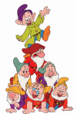
"За компанию".
Чего только не сделаешь «за компанию». Тем более что в подростковом возрасте очень важно быть принятым в той компании, которая тебе нравится. Порой человек может начать курить вопреки своему желанию. Правда, иногда это происходит просто из-за того, что некоторые люди не умеют отказать. Дома они умеют делать и даже очень хорошо, но вот в другом месте….. Как-то неловко, неудобно, вдруг не так поймут…

Slide 13
"Чтобы похудеть"
Это одно из самых распространённых заблуждений. Курить для того, чтобы похудеть-это все равно, что привить себе какую-нибудь болезнь и «таять» от неё. Не забывай, что курение портит цвет лица, волосы и зубы.

Slide 14
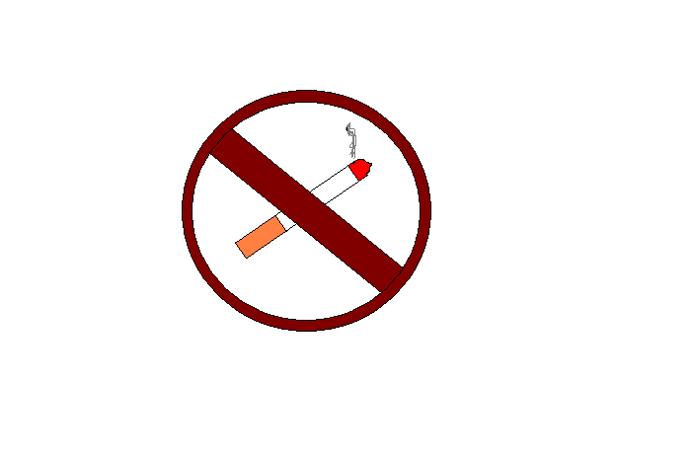
ПОТОМУ ЧТО ЭТО МОДНО...
Сразу нужно оговориться, что это модно, но не везде. В современном мире количество курильщиков увеличивается в экономически неразвитых странах, а в странах с высоким жизненным уровнем (таких, как Англия, США) число курильщиков сокращается. Последние годы в моде гладкая ухоженная кожа, блестящие волосы, белые зубы, спортивная фигура с развитой мускулатурой. Можно предполагать, что эта мода продержится ещё довольно долго.

Slide 15
"Из-за влияния рекламы".
Да, реклама в современном обществе потребления-это великая сила!Красивые пачки в кино, на витринах, плакатах.Многим молодым курильщикам кажется, что курение приближает их к «западной» жизни. В то же время именно на западе, в развитых капиталистических странах люди наиболее активно отказываются от курения. Производящие сигареты фирмы теряют рынки сбыта и отравляют свою продукцию в страны третьего мира, а теперь уже в нашу страну.

Slide 16
Табак – забава для дураков.
Гете

Slide 17
Как бросить курить
Определите срок, в течение которого вы хотите бросить курить;
Определите ситуации, в которых чаще беретесь за сигарету;
Сокращайте количество выкуриваемых в течение дня сигарет;
Попробуйте обходится без сигарет сутки, двое;
Больше находитесь на свежем воздухе, ходите, делайте гимнастику;
Откажитесь от крепкого чая и кофе, острой и соленой еды, употребляйте больше растительной пищи, соков, минеральной воды;
Если очень сильно захочется курить, берите конфеты, сухари, а лучше жевательную резинку.

Slide 18
Тактика «малых шагов».
Не затягивайтесь;
Выкуривайте сигарету не более чем на две трети;
Выбирайте сигареты с низким содержанием никотина;
Меньше держите сигарету во рту;
Курите меньше (уменьшите количество выкуриваемых сигарет, не курите натощак, не курите на ходу)!

Slide 19
Решение самого курящего избавиться от вредной привычки!
Бросить курить можно в любое время, стоит только захотеть!
Более 70% курящих обладают достаточной силой воли, чтобы прекратить курение, не прибегая к помощи врачей!!!

